Slide 1
СТРУКТУРА И СОДЕРЖАНИЕ
КИМ ЕГЭ
ПО БИОЛОГИИ 2024 Г.
Мазяркина Татьяна Вячеславовна
доцент кафедры биохимии, молекулярной биологии и генетики Института биологии и химии Московского педагогического государственного университета,
член ФКР по разработке контрольных измерительных материалов, используемых при проведении государственной итоговой аттестации по образовательным программам среднего общего образования по биологии

Slide 2
Задания базового уровня
В некоторой молекуле ДНК эукариотического организма на долю нуклеотидов с цитозином приходится 31%. Определите долю нуклеотидов с тимином, входящих в состав этой молекулы. В ответе запишите только соответствующее число.
ИЛИ
В триплоидной клетке эндосперма природной посевной ржи содержится 21 хромосома. Сколько хромосом содержит клетка её листа? В ответе запишите только количество хромосом.
ИЛИ
В соматической клетке человека содержится 46 хромосом. Сколько аутосом содержится в яйцеклетке?

Slide 3
Задания базового уровня
Определите соотношение фенотипов в потомстве от моногибридного скрещивания двух гетерозиготных организмов в случае полного доминирования. Ответ запишите в виде последовательности цифр, показывающих соотношение получившихся фенотипов.
ИЛИ
Какова вероятность рождения потомства, гомозиготного по рецессивному аллелю, в скрещивании двух гетерозиготных особей?
ИЛИ
Какова вероятность рождения потомства, гомозиготного по доминантному аллелю, в анализирующем скрещивании гетерозиготной особи?

Slide 4
Задания базового уровня

Slide 5
Задания базового уровня

Slide 6
Задания базового уровня

Slide 7
Задания базового уровня

Slide 8
Задания повышенного уровня сложности первой части

Slide 9
Задания повышенного уровня

Slide 10
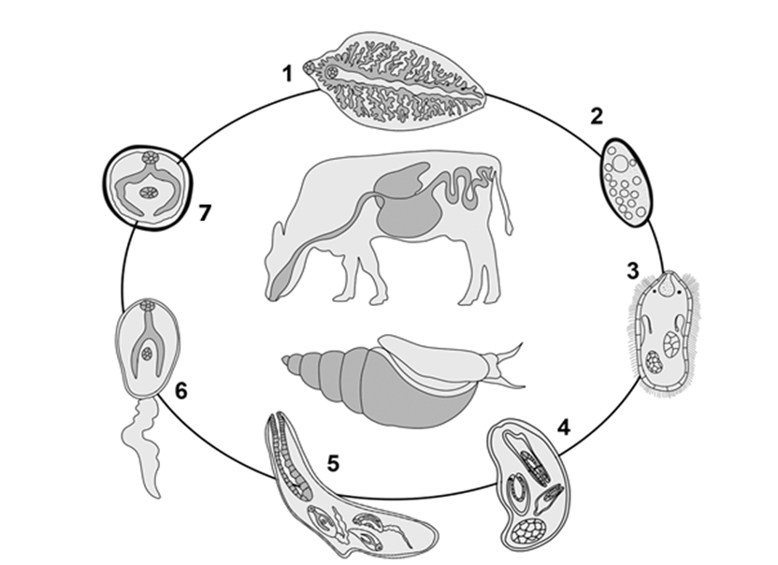
Задания повышенного уровня

Slide 11
Задания повышенного уровня

Slide 12
Задания повышенного уровня сложности второй части

Slide 13
Задания повышенного уровня

Slide 14
Элементы ответа
1) зависимая переменная (изменяющаяся в эксперименте) – относительная скорость фотосинтеза; независимая переменная (задаваемая экспериментатором) – концентрация углекислого газа в теплице (должны быть указаны обе переменные);
2) растения томата необходимо посадить в теплицу, концентрация углекислого газа в которой искусственно поддерживается постоянной в течение всего эксперимента;
ИЛИ
2) растения томата необходимо посадить в теплицу с нормальной (стандартной) концентрацией углекислого газа (0,04%);
3) остальные параметры (освещение, влажность и др.) необходимо оставить без изменений;
4) данный эксперимент позволяет установить, действительно ли концентрация углекислого газа обеспечивает повышение скорости фотосинтеза в данном эксперименте;
ИЛИ
4) данный эксперимент позволяет проверить, насколько изменения
в скорости фотосинтеза обусловлены факторами, не связанными с повышением концентрации углекислого газа.

Slide 15
Критерии оценивания

Slide 16
Сформулируйте нулевую гипотезу* для данного эксперимента. Объясните, почему теплица в эксперименте должна быть строго герметичной. Почему результаты эксперимента могут быть недостоверными, если известно, что в теплице было естественное освещение?
* Нулевая гипотеза – принимаемое по умолчанию предположение, что не существует связи между двумя наблюдаемыми событиями, феноменами.

Slide 17
Элементы ответа
1) нулевая гипотеза – скорость фотосинтеза не зависит от концентрации углекислого газа в атмосфере;
2) герметичная теплица обеспечивает постоянный газовый состав воздуха (заданную концентрацию углекислого газа);
3) естественное освещение может изменяться;
ИЛИ
3) в опыте естественное освещение не контролируется экспериментатором;
4) при изменении освещения скорость фотосинтеза может меняться, что не позволяет в явном виде установить зависимость от концентрации углекислого газа.

Slide 18
Задания высокого уровня сложности
Почему при увеличении концентрации углекислого газа свыше 0,1% скорость фотосинтеза не растёт? Как изменится скорость фотосинтеза, если сильно снизить температуру в теплице? Объясните причину изменения. Какую роль играет углекислый газ в процессе фотосинтеза?

Slide 19
Элементы ответа
1) скорость фотосинтеза лимитируется другими факторами (освещённостью, скоростью накопления АТФ, количеством ферментов световой и темновой фазы и др.);
ИЛИ 1) в клетке ограничено количество ферментов (хлоропластов, хлорофилла);
ИЛИ 1) это результат проявления закона лимитирующего (ограничивающего) фактора;
2) скорость фотосинтеза понизится;
3) при понижении температуры активность ферментов понизится;
4) углекислый газ фиксируется в темновой фазе фотосинтеза (цикле Кальвина) и составляет основу для формирования углеводов.
ИЛИ 4) углекислый газ используется для синтеза глюкозы.
ИЛИ 4) углекислый газ – источник углерода для синтеза органических веществ (глюкозы).

Slide 20
Критерии оценивания

Slide 21
Задания высокого уровня сложности

Slide 22
Элементы ответа
1) А – фагоцитоз (эндоцитоз);
2) Б – пиноцитоз (эндоцитоз);
3) участвует плазматическая мембрана клетки (цитоскелет);
4) вокруг бактерии сформируется фагоцитозный пузырёк (пищеварительная вакуоль);
5) фагоцитозный пузырёк сольётся с лизосомой в результате образуется вторичная лизосома (вторичная эндосома);
6) содержимое фагоцитозного пузырька (вторичной лизосомы) подвергнется перевариванию (гидролизу, лизису).

Slide 23
Критерии оценивания

Slide 24
Задания высокого уровня сложности

Slide 25
Элементы ответа
1) 1 – сосуды (ксилема);
2) транспортируют воду с минеральными солями (осуществляют восходящий ток веществ);
3) 2 – ситовидные трубки (флоэма);
4) транспортируют органические вещества;
5) срез сделан в зоне всасывания.

Slide 26
Критерии оценивания

Slide 27
Задания высокого уровня сложности

Slide 28
Элементы ответа
1) особи исходного вида, попавшие на острова, оказались
в разных экологических нишах (разных условиях питания);
2) в каждой популяции возникали мутации;
3) разные мутации поддерживались естественным отбором;
4) накопление мутаций привело к репродуктивной изоляции;
5) дивергентная форма эволюции (дивергенции);
6) новые виды при такой форме образуются путём расхождения от одного общего предка.

Slide 29
Критерии оценивания

Slide 30
Спасибо за внимание

